Slide 1
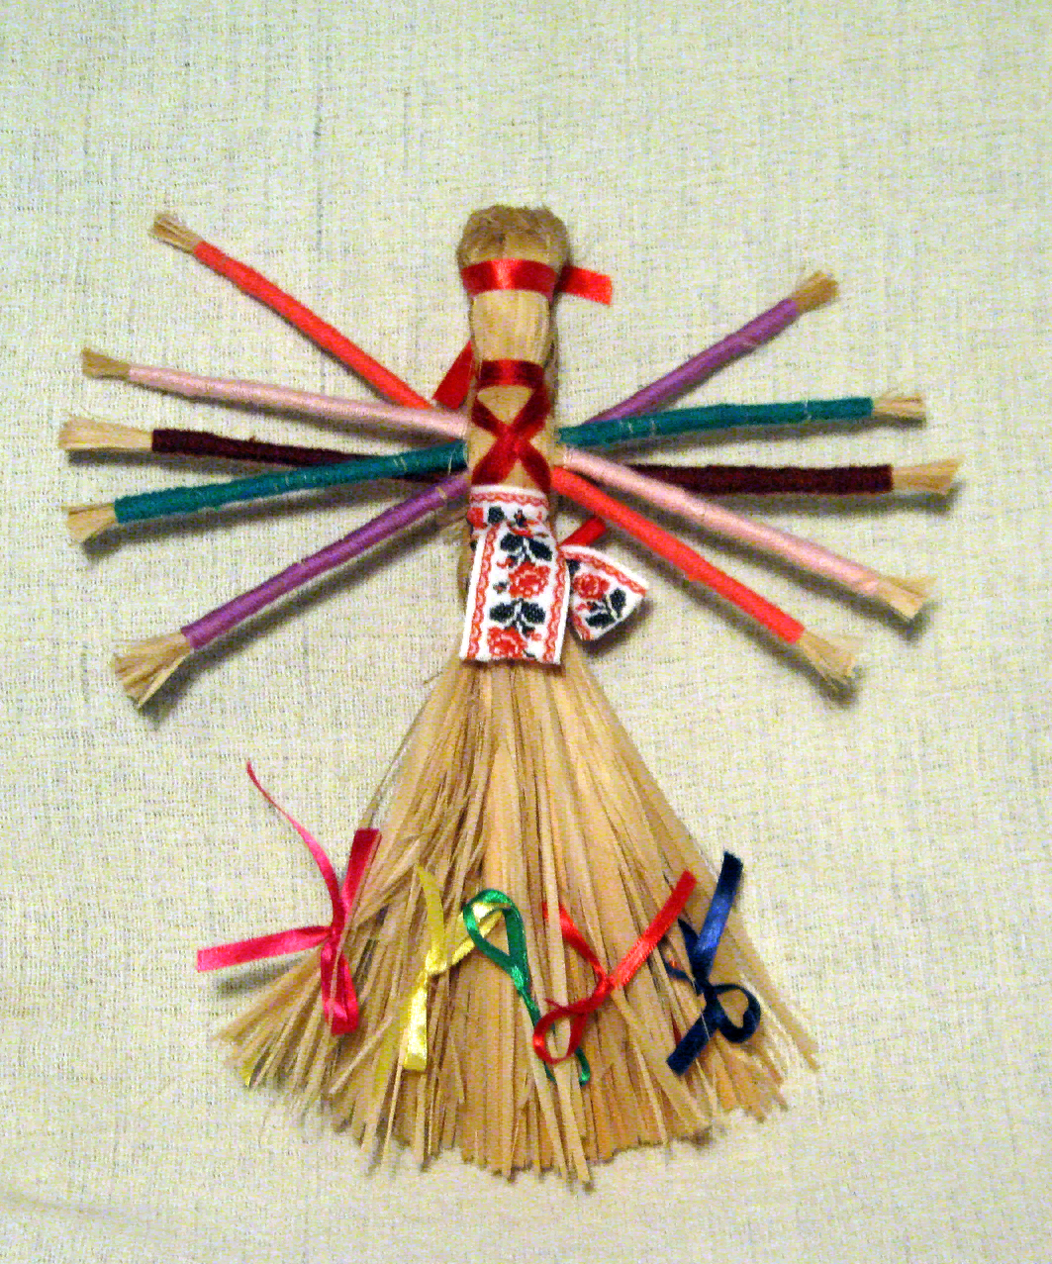
Русская народная кукла: обычаи и традиции.
Мастер-класс:
Кукла «Десятиручка»
Подготовила: воспитатель
Сарычева Елена Владимировна

Slide 2
Десятиручка – это кукла-оберег, который делали именно в качестве помощницы женщинам. Маленьким девочкам она была ни к чему, а вот юным хозяюшкам талисман помогал успевать делать все дела.
Куклу Десятиручку создавали в помощь юным хозяюшкам, чтоб успевать делать все дела по хозяйству.
Изготавливали такую помощницу по особому поводу – на торжество или просто так, по надобности. Известно, что славяне дарили Десятиручку молодым девушкам, собирающимся вступить в брак. Соломенная фигурка помогала им справиться с предсвадебными хлопотами. Став невестой, девушка также могла получить многорукую фигурку в подарок от родственников. Считалось, что этот нехитрый оберег поможет невесте прижиться в новом доме – все успевать по хозяйству, оставаться жизнерадостной и полной сил.

Slide 3
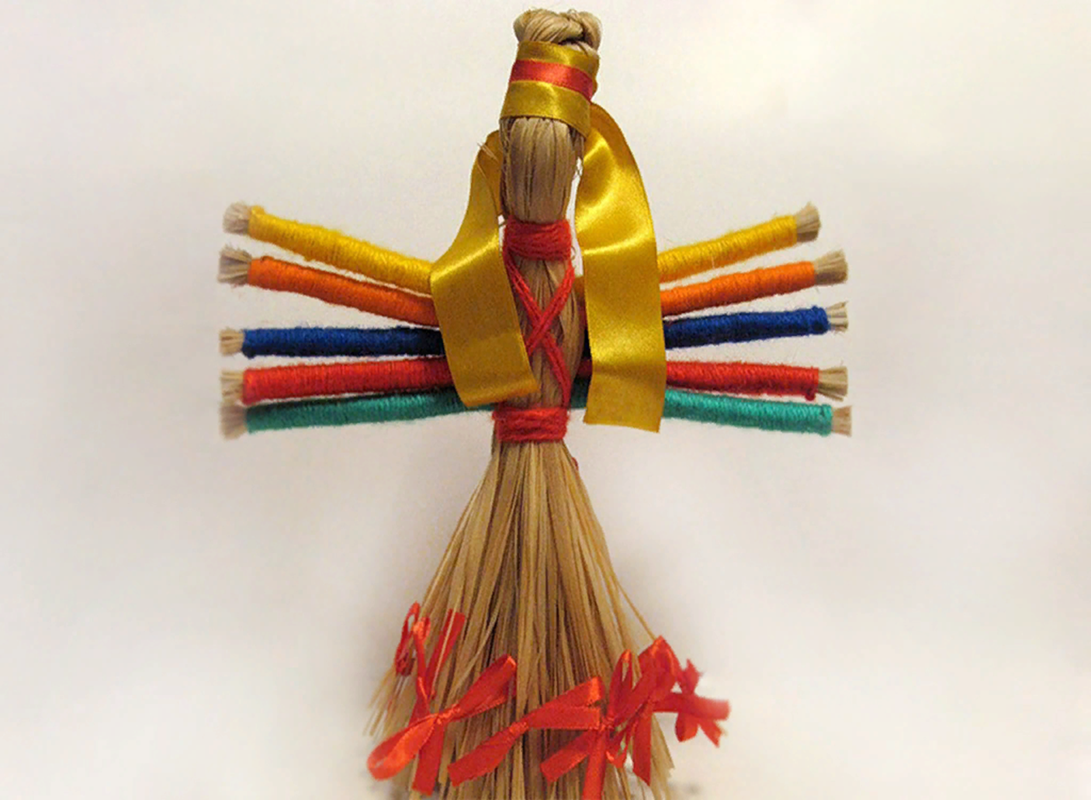

Slide 4
Один из самых популярных основ для народной куклы Десятиручки – лыко. Делать из него куклу гораздо проще, чем из ткани. Это обусловлено не только ценовой доступностью материала, но и отсутствием необходимости резать ткань и закреплять ее нитями.
Необходимые материалы для изготовления куклы:
Пять мотков шерстяных нитей ярких оттенков. Обязательный цвет – красный, все остальные на выбор.
Лыко. Его количество зависит от размера будущей куколки.
Тонкая лента красного цвета.
Желтая широкая лента.

Slide 5
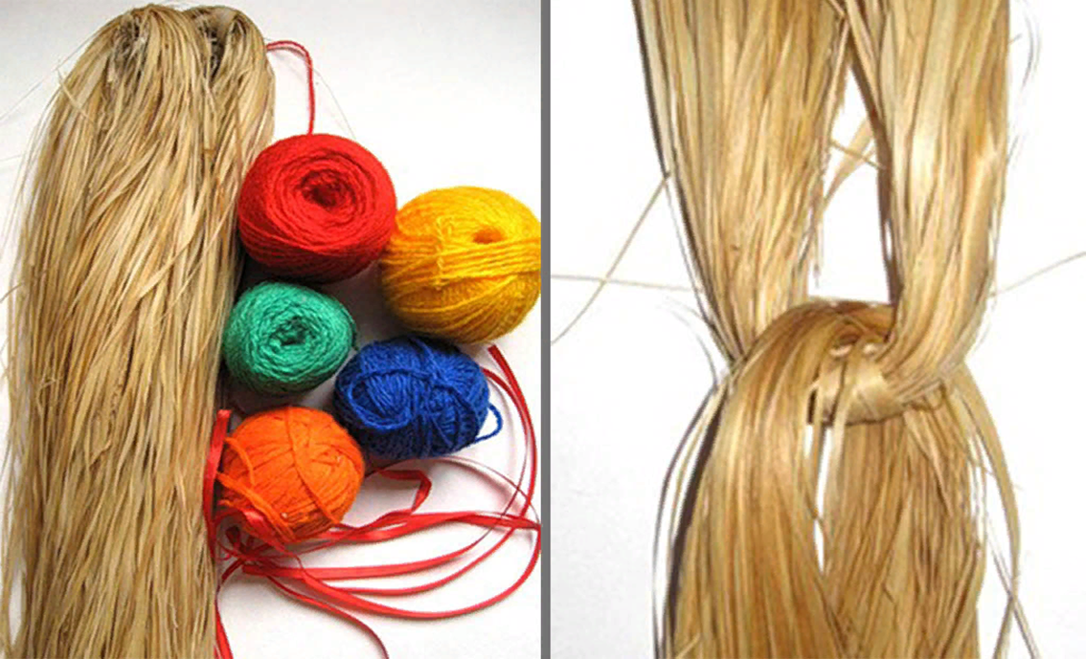
А теперь приступаем к самому процессу изготовления куклы:
Отсоединяем от лыка две пряди. Более тонкая пойдет на косу, а из толстой сделаем тело. Сложив большую прядь вдвое, перевяжите ее лентой, а затем проденьте в нее, словно в петельку, вторую прядь, отправив концы вверх.

Slide 6
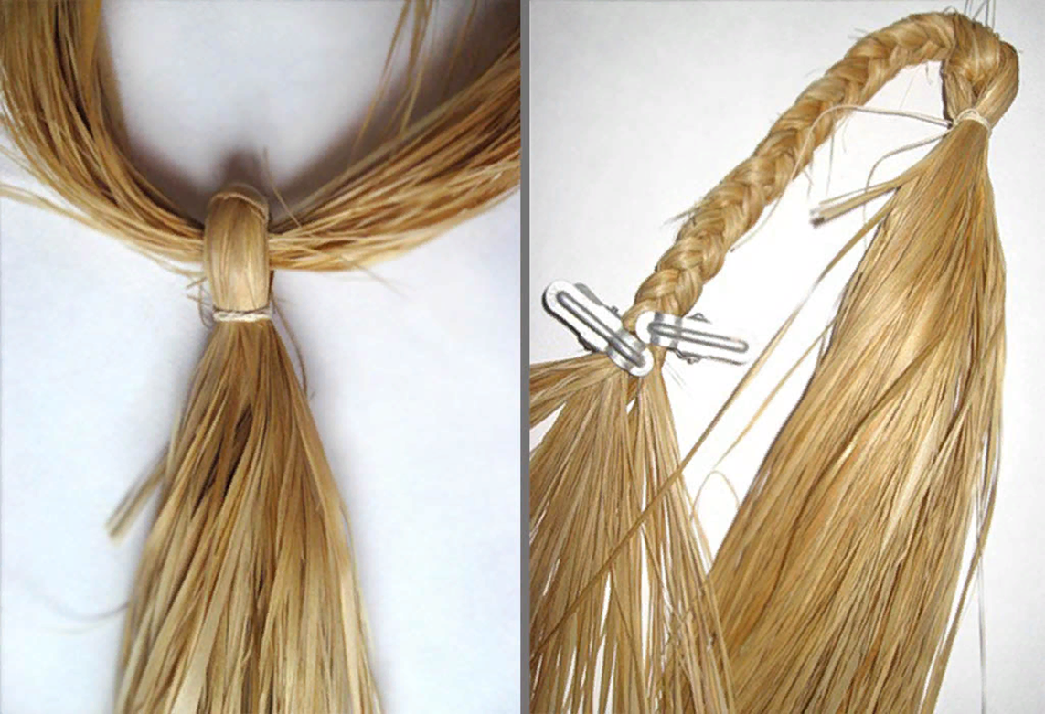
Теперь нижнюю прядь нужно перевязать нитью. Отступив от места сгиба небольшое расстояние, сформируйте голову, обозначив шею ниткой. Лучше, если по цвету она будет близка к оттенку самого лыка.
Сплетите из второй пряди косу, закрепив оставшуюся кисточку нитью.

Slide 7
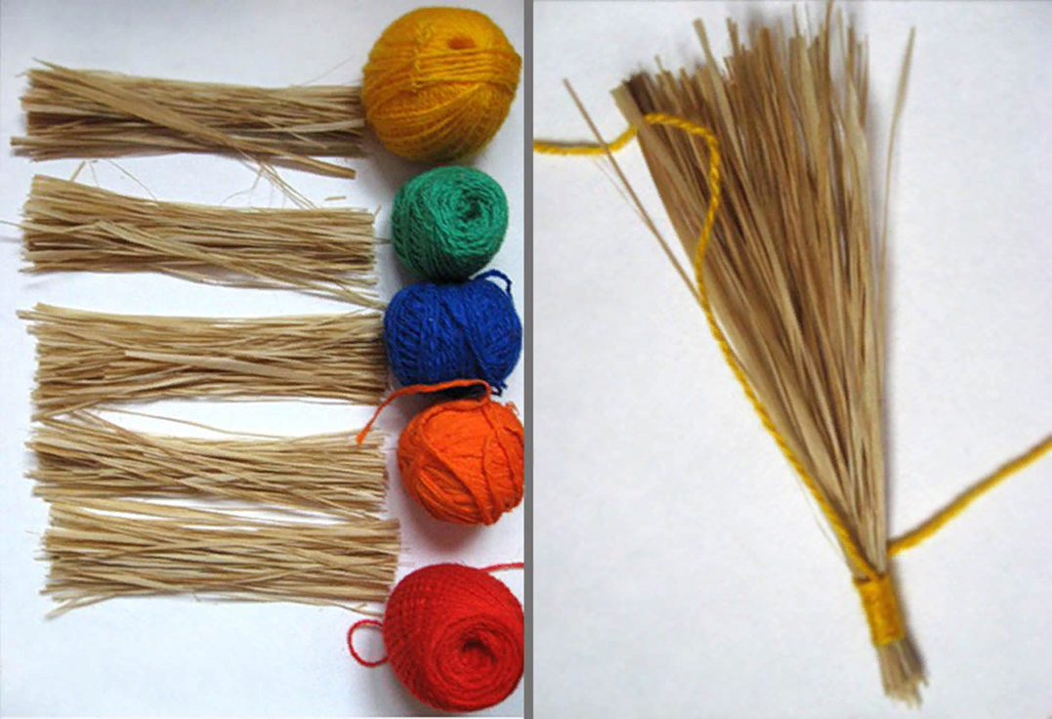
После этого можно приступать к рукам. Их будет десять, но заготовок нам понадобится всего пять. Если прикрепить их к туловищу фигурки посредине, как раз и получится нужное количество ручек. Для этого возьмите пять одинаковых пучков лыка и моточки ниток. Каждый из пучков нужно обвязать нитью, спрятав под слоями нитки оставшийся кончик нити. Не забывайте делать отступы от краев – это будут кисти.

Slide 8
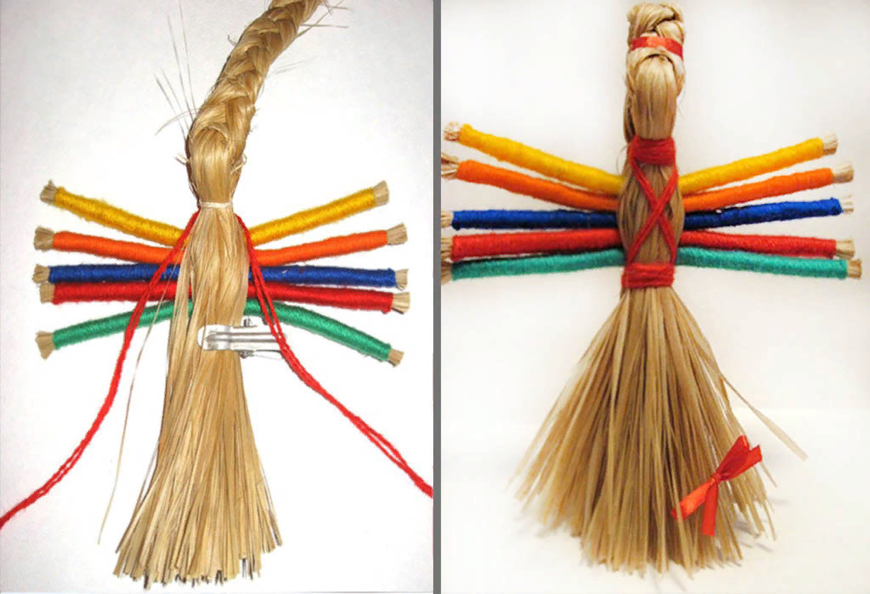
Готовые руки нужно положить ляльке за спину, подняв их повыше – почти к шее. Красной нитью перевяжите тельце, примотав к нему руки. Крест здесь выполняет не только практическую функцию, но и защитную. Также нить должна обмотать шею фигурки и ее талию – просто намотайте ее по направлению солнца, спрятав концы за спиной.

Slide 9
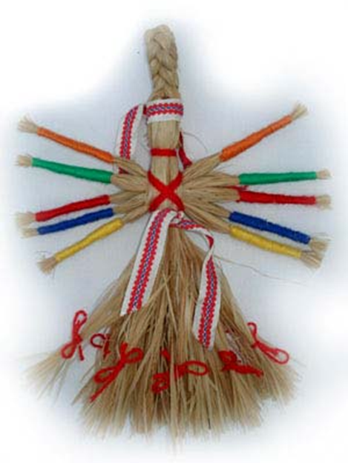
Опустите косу вниз, обвязав ее широкой лентой. Затем дополнительно закрепите все это тонкой ленточкой поверх.
Кукла почти готова. Последний штрих – это бантики. По кругу подола прицепите девять бантиков из тонкой красной ленты. Изменять их количество нельзя – бантов должно быть ровно девять.
Кукольная помощница готова. Ставьте ее на видное место и ожидайте успеха в делах.

